Slide 1
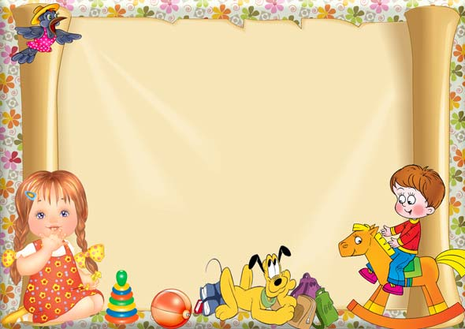
Предметно-развивающая среда познавательно-речевого развития воспитанников современного дошкольного образовательного учреждения. МБДОУ «Детский сад комбинированного вида №29» Старший воспитатель Василенко С.Б..
2018 год

Slide 2
Роль предметно – развивающей среды в коммуникативном развитии ребенка
Одно из условий для полноценного речевого развития детей предусматривает обеспечение развивающей предметно–пространственной среды в ДОУ.
Творческое развитие ребенка дошкольного возраста успешно формируется в условиях предметно – развивающей среды, которая обеспечивает разнообразную деятельность и обогащение речевого опыта ребенка.
В дошкольной педагогике под развивающей средой понимается естественная обстановка, рационально организованная, насыщенная, разнообразными сенсорными раздражителями и игровыми материалами. В этой среде возможно включение в активную познавательно– творческую деятельность детей группы.

Slide 3
В качестве основных составляющих речевой развивающей среды дошкольного образовательного учреждении можно выделить следующие:
1. Речь педагога.
2. Методы и приемы разных сторон речи детей.
3. Специальное оборудование для каждой группы.

Slide 4
Одной из самых важных речевой развивающей среды является грамотная речь педагога, так – как педагог закладывает основы культуры детской речи, формирует основы культуры речевой деятельности детей, приобщает их к культуре устного высказывания, т. е. оказывает огромное влияние на все стороны речи. Речь педагога имеет обучающую и воспитательную направленность. Качества речи педагога: правильность, точность, логичность, чистота, выразительность.

Slide 5
В пустых стенах ребенок не заговорит «… заметила в свое время Е. И. Тихеева. Насыщая групповое пространство, надо учитывать в первую очередь то, чтобы дети могли в группе удовлетворить свои важные жизненные потребности в познании, и общении. Насыщая групповое пространство, педагоги заботятся в первую очередь о том, чтобы дети в группе могли удовлетворить свои важные жизненные потребности в движении, познании, общении со взрослыми и сверстниками. Группы должны быть оснащены современным игровым и дидактическим оборудованием, которое включает наглядный, раздаточный материал, обеспечивающий более высокий уровень познавательно–речевого развития детей.

Slide 6
Предметно – развивающая среда – это система материальных объектов деятельности ребенка, функционально моделирующая содержание его духовного и физического развития. Обогащенная среда это единство социальных и предметных средств обеспечения разнообразной деятельности ребенка.
Окружающая среда рассматривается как возможность наибольшего развития индивидуальности ребенка, учета его склонностей, интересов, уровня активности. Организовывая, предметную среду необходимо придерживаться следующих принципов.

Slide 7
Принципы построения развивающей среды в группе.
1. Принцип «дистанции, позиции при взаимодействии», ориентирующий на организацию пространства для общения взрослого с ребенком «глаза в глаза», способствующего установлению оптимального контакта с детьми, который реализуется через уголок «уединения»
2. Принцип «активности», возможность ее проявления и формирования у детей и взрослых путем участия в создании своего предметного окружения, осуществляется в уголках групп: «дом», «строительный», «гараж», «спортивный».
3. Принцип «стабильности – динамичности», ориентирующий на создание условий для изменения и созидания окружающей среды в соответствии со «вкусами, настроениями, меняющимися возможностями детей» который можно последить в изменяющемся уголке «изо деятельность + настольные игры»
4. Принцип «комплексирования и гибкого зонирования», реализующий возможность построения непересекающихся сфер активности, позволяющий детям свободно заниматься одновременно разным видам деятельности, не мешая друг другу; только в зонированных уголках «дом», «магазин», «больница», «строительный», «гараж», изо деятельность».
Построение развивающей среды с учетом изложенных принципов дает ребенку чувство психологической защищенности, помогает развитию личности, способностей, овладению способами деятельности.

Slide 8
Наличие материала в уголках «Развития речи», «Книжном уголке», «Театр»
Картотека предметных картинок для автоматизации и дифферентации звуков.
Материалы для звукового, слогового анализа слов, анализа предложений.
Дидактические игры (на составление слов из слогов, составление простого предложения, на умение находить место звука в слове).
Книги для чтения.
Кассы с буквами.
Пособия для развития мелкой моторики: прописи, шнуровки, пальчиковые игры.
Зеркало.
Игры для развития дыхания.
Альбомы или подборка иллюстраций по темам (домашние животные, птицы).
Лото, домино по изучаемым лексическим темам, комплекты дидактических и настольных игр.
Книги раскраски по изучаемым темам.
Игры по развитию связной речи детей.
Большая и маленькая ширмы.
Костюмы, маски, атрибуты для постановки сказок.
Куклы и игрушки для различных видов театра (кукольный, настольный).
Аудиокассеты с записью музыки, сказок.
Диски с мультфильмами и музыкой.

Slide 9
Наполнение речевой развивающей среды определяется приоритетной линией речевого развития детей каждого возраста.

Slide 10
Речевая развивающая среда первой младшей группы
грамотная, педагогически целесообразная речь педагога;
методы и приёмы, направленные на развитие речи как средства общения (поручения, подсказ, образец, сопряжённая речь и др.);
методы и приёмы, направленные на формирование умения слушать и слышать (рассказы, чтение);
самостоятельное рассматривание картинок, игрушек, книжек и др. (на развитие инициативной речи).

Slide 11
Речевая развивающая среда второй младшей группы
грамотная, педагогически целесообразная речь педагога;
методы и приёмы, направленные на развитие речи как средства общения (поручения, подсказ, образец обращения, образец взаимодействия посредством речи в разных видах деятельности);
методы и приёмы, направленные на формирование умения слушать и слышать (разговоры, рассказы, чтение);
организация «Уголка интересных вещей» (стимулирование самостоятельного рассматривания книг, картинок, игрушек, предметов для развития инициативной речи, обогащения и уточнения представлений детей об окружающем).

Slide 13
Речевая развивающая среда средней группы
грамотная речь педагога;
методы и приёмы, направленные на развитие речи как средства общения (удовлетворение потребности в получении и обсуждении информации; формирование навыков общения со сверстниками; знакомство с формулами речевого этикета);
методы и приёмы, направленные на формирование умения слушать и слышать (выслушивание детей; уточнение ответов; подсказ; рассказы воспитателя - акцент на стимулирование познавательного интереса);
организация деятельности в «Уголке интересных вещей» (наборы картинок, фотографий, открыток, лупы, магниты и др. для развития объяснительной речи).

Slide 14
Речевая развивающая среда старшей и подготовительной групп
грамотная речь педагога;
методы и приёмы, направленные на развитие речи как средства общения (знакомство с формулами речевого этикета, целенаправленное формирование всех групп диалогических умений; умений грамотного отстаивания своей точки зрения);
методы и приёмы, направленные на формирование навыков самостоятельного рассказывания (поощрение рассказов детей; трансформация высказываний в связные рассказы; запись и повторение рассказов; уточнения, обобщения);
организация деятельности в «Уголке интересных вещей» (пополнение уголка – акцент на расширении представлений детей о многообразии окружающего мира; организация восприятия с последующим обсуждением);
создание индивидуального «авторского речевого пространства» каждого ребёнка.

Slide 15
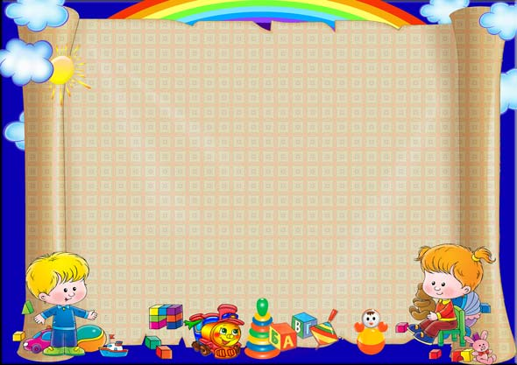
Спасибо
за внимание!

